Slide 1
Big data et data engineering
Enjeu pour les entreprises
15.05.2018

Slide 2
sommaire
1 │ Changement du paradigme : de la BI vers le big data 3
2 │ Big data pour la banque : enjeu de transformation numérique 9
3 │ présentation de la chaîne de la donnée 13
4 │ définition du data engineer 15
Mission générale
Relations avec les autres acteurs
Use Case : Global Data Protection Regulation
5 | Technologies souvent utilisées dans le data engineerING 19
Conclusion 26

Slide 3
DE la bi vers le big data
1

Slide 4
Business intelligence et le modèle datawarehouse
Changement de Paradigme : de la Bi vers le big data
Définition de la BI
ERP
CRM
Autres sources
Années 80 : Démocratisation de l’informatique pour les entreprises
Années 90 : Avènement de la BI
DataWarehouse
Data Mart Marketing
DataMart Ventes
DataMart Stocks
Analyse – Reporting – Data Mining

Slide 5
évolution des années 2000
Changement de Paradigme : de la Bi vers le big data
1
Stockage des données
Evolution des capacités de stockage
2
Internet des objets
Démocratisation de l’IOT, notamment avec les smartphones
4
Réseaux sociaux
Création de Facebook, Twitter, LinkedIn, etc.
3
Open Data
Loi Open Government Act en 2007

Slide 6
Avènement d'Hadoop : L’œuvre de doug cutting
CHANGEMENT DE PARADIGME : DU BI VERS LE BIG DATA
Apparition de Spark
Doug Cutting rejoint Cloudera
Mise à disposition d’Hadoop 2.0
Projet Apache Hadoop
NDFS
2003
2006
2009
2012
2004
2008
2011
Mise à disposition d’Hadoop 1.0
Création d’Hortonworks
MapReduce

Slide 7
Apparition du terme datalake et démocratisation du big data
CHANGEMENT DE PARADIGME : DU BI VERS LE BIG DATA
If you think of a datamart as a store of bottled water – cleansed and packaged and structured for easy consumption – the data lake is a large body of water in a moral natural state. The contents of the data lake stream in from a source to fill the lake, and various users of the lake can come to examine, dive in, or take samples
James Dixon
CTO
Pentaho
Big data : les 3 V
Volume
Vitesse
Variété

Slide 8
Comparaison entre le datawarehouse et le datalake
CHANGEMENT DE PARADIGME : DU BI VERS LE BIG DATA
 | Datawarehouse |  | DATALAKE
Format des données | Données structurées, possiblement en provenance de BD relationnelles |  | Données structurées possiblement en provenance de BD relationnelles, données semi-structurées (CSV, logs, XML, JSON), données non structurées (email, PDF, données binaires)
Processus de stockage | Données transformées et modélisées avant d’être insérées dans un datawarehouse (Schema-on-write) |  | Données stockées au format natif et qui sont modélisées juste au moment de la lecture/visualisation (Schema-on-read)
Acquisition des données | Batch |  | Batch Au fil de l’eau
Coût de mise en œuvre | Coût important |  | Coût de départ abordable
Protection des données | Mature en terme de sécurité |  | En évolution constante
Evolution | Modification possible mais coûteuse |  | Agile et reconfigurable à volonté
Conclusion / Datalake : nouvelle opportunité pour le Big Data

Slide 9
Big data pour la Banque : enjeu de transformation
2

Slide 10

L’ancien modèle
Big data pour la banque : enjeu de transformation
 | Le conseiller en agence
Intermédiaire entre le client et la banque

Slide 11
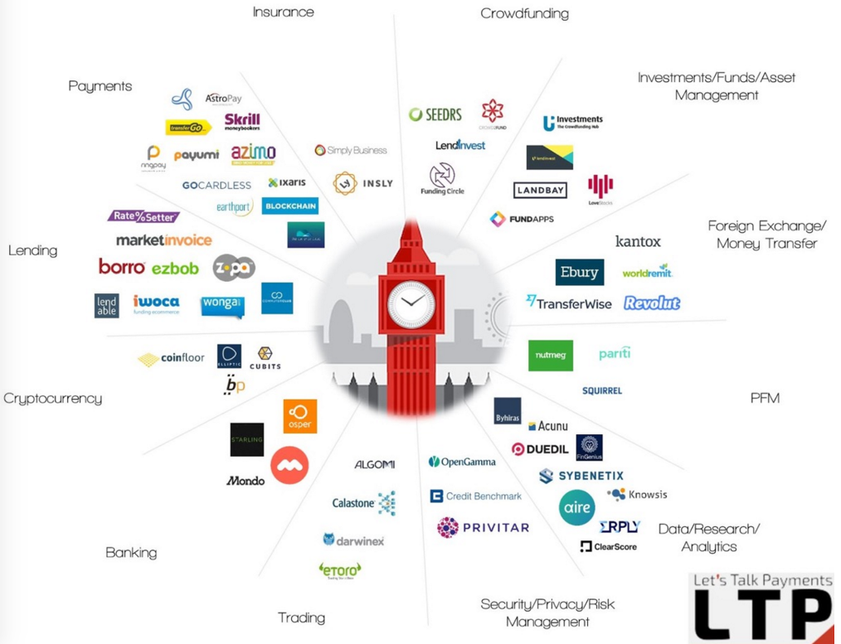
LA concurrence des fintechs
Big data pour la banque : enjeu de transformation
 | Fintechs
Basé sur l’innovation et les nouvelles technologies
Services proposés
Paiement
Gestion des finances personnelles
Virement international
https://www.openbusinesscouncil.org/2016/03/britain-is-the-leading-fintech-centre-in-the-world/

Slide 12
BIG DATA : Enjeu de transformation pour les banques
Big data pour la banque : enjeu de transformation
1
Mettre le client au cœur des enjeux
Vision 360°, data driven marketing, enrichissement de l’expérience client
2
Détection de fraudes
Utiliser les Nouvelles technologies pour améliorer la détection de fraudes
3
Protection des données personnelles
A l’ère des grandes questions sur la protection de la vie privée : garantir la protection des données aux utilisateurs

Slide 13
La chaîne de la donnée
3

Slide 14
Exemple d’une possible chaîne de donnée
LA chaîne de la donnée
Données comportementales
Données clients
Données cross canal
Batch : Tom
Fil de l’eau : Spark Streaming, Kafka
Datalake : Stockage et traitement
Stockage : HDFS
Moteur d’exécution: Spark, MapReduce, Tez
DataScience : Mahout, SparkML, R , Python
Requêtage : Hive, Impala, Pig, Spark
Sécurité : Kerberos, Ranger
Analyse prédictive – Scoring – Machine learning - DevOps
ETL : Talend
DataWarehouse
DMP
Média – Marketing relationnel – Cross Canal – Personnalisation expérience utilisateur
Reporting d’entreprise

Slide 15
Définition du data engineer
4

Slide 16
Distinction entre le développeur et le data architecte
Définition du data engineer
Développeur
1
Développe et entretient les systèmes de collecte, de stockage et de mise à disposition des données
Profil Junior à expert
Data Architect
2
Identifie et préconise les technologies pour gérer le volume et le flux de données
Profil expert

Slide 17
Relation avec les autres acteurs
Définition du data engineer
Equipe socle et transverse
Data Analyst
Data Scientist
Data Engineer
Equipe métier

Slide 18
USE CASE précis du big data : gdpr
Définition du data engineer
1
Breach Notification
Droit à l’avertissement
4
Privacy by design
Protection de la donnée dès la conception
2
Right to access
Droit de savoir où, comment et pourquoi
5
Data Protection Officers
Obligation d’avoir un DPO devant informer les autorités compétentes
3
Data Portability
Droit de recevoir une copie de ses données pour les transmettre à un autre organisme

Slide 19
Technologies les plus souvent utilisées
5

Slide 20
Présentation Hadoop 1.0
Technologies les plus souvent utilisées
Pig
(data query)
Hive (Data query)
Autres services
MAP REDUCE
(Resource Management and Data processing)
HDFS
(FILE STORAGE)

Slide 21

Constitution d’un cluster hdfs
Technologies les plus souvent utilisées
Source : https://hadoop.apache.org/docs/r1.2.1/hdfs_design.html

Slide 22
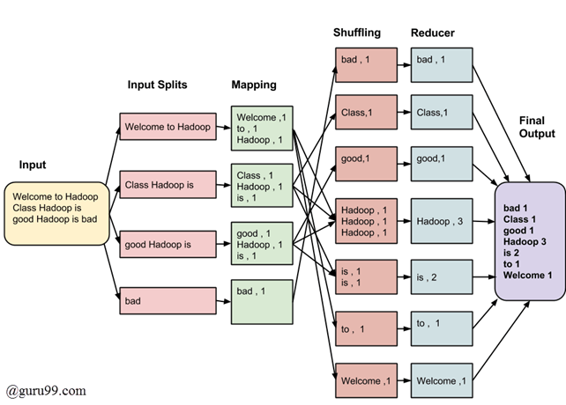
MAP REDUCE
Technologies les plus souvent utilisées
https://www.guru99.com/introduction-to-mapreduce.html

Slide 23
Présentation Hadoop 2.0
Technologies les plus souvent utilisées
Pig
(data query)
Hive (Data query)
Autres services
MAP REDUCE
(Data processing)
Autre service de
data processing
YARN
(Resource manager)
HDFS
(FILE STORAGE)

Slide 24


Spark comparativement à MapReduce
Technologies les plus souvent utilisées

Slide 25





Autres services utiles du cluster hadoop
Technologies souvent utilisées
ETL
1
Talend
Coordinateur et workflow
2
Oozie
Sécurité et accès
3
Ranger
Kerberos
Visualisation
4
Hue

Slide 26
CONCLUSION : La constellation big data
Technologies les plus souvent utilisées
Une myriade de technologies à découvrir selon les besoins
Les plateformes Cloud : Azure Cloud Service, Google App Engine, Amazon Web Services, etc.
Moteur d’indexation et service de visualisation/reporting : ELK, Splunk
Et plein d’autres

